Slide 1

U.S. Sorghum S&D
美国高粱供求情况及市场定价
Douglas Bice
道格拉斯.柏斯
United Sorghum Checkoff
美国高粱基金会
January, 2015 – China
2015年1月—中国

Slide 2
Sorghum Checkoff Fundamentals
—美国高粱基金会基本情况
Farmer funded program
— 农场主资助的项目
Intended to increase promotion, research, and information for the sorghum industry
— 致力于推动高粱行业的贸易、研究和信息交流
Program is not limited to helping the farmer but can also help industry, end-users and merchandisers
— 该项目并不仅限于帮助农民，也有助于产业发展，惠及最终用户及贸易商
Partner with US Grains Council
— 是美国谷物协会的合作伙伴

Slide 3
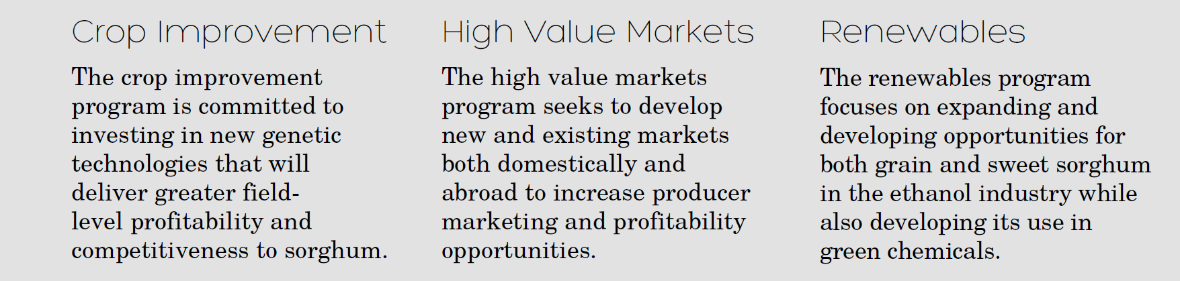
Sorghum Checkoff Programs
美国高粱基金会项目内容
作物改进
作物改进项目旨在投资新的基因技术，以提高农场利润水平，增强高粱的竞争力。
高值市场
高值市场项目致力于国内外新市场的开发和现有市场的拓展，提升生产者的市场推广和盈利机会。
可再生能源
可再生能源项目专注于开拓和发展谷物高粱和甜高粱在乙醇工业中的应用，同时开发其在绿色化工方面的应用。

Slide 4
Producer Dollars At Work
—生产者资金的用途
 | 2009 2010 | 2010 2011 | 2011 2012 | 2012 2013 | 2013 2014* | Totals —总额
Revenue —收入 | $7,448,213 | $6,604,438 | $8,764,830 | $7,167,847 | $8,096,736 | $38,082,064
Research —研究 | $1,726,321 | $1,358,274 | $1,409,065 | $1,588,428 | $3,664,574 | $ 9,746,662
Market Development —市场开发 | $ 680,718 | $ 955,147 | $1,137,621 | $1,117,897 | $1,534,588 | $ 5,425,971
ICE | $1,102,641 | $ 927,631 | $ 599,234 | $ 936,688 | $ 649,072 | $ 4,215,266
State Passback 州政府返还 | $1,281,613 | $1,490,010 | $2,325,327 | $2,014,346 | $1,681,981 | $ 8,793,277
Information not Finalized. Note: This information does not account for Administrative cost – capped at 10%, Mandatory Reserves nor USDA Oversight Fees
* 此数据非最终数据。注：此信息不包含管理费用（约占10%）、法定准备金及USDA监管费用。

Slide 5
Why US Sorghum
—为何选择美国高粱
Non GMO —非转基因
  no current GMO traits are present in sorghum —目前高粱中没有转基因品种。
Water savings —节水
  “more crop per drop” – increasingly important as drought and irrigation concerns amplify —“每滴水产出更多作物”- 在干旱和灌溉问题凸显时更为重要
Mycotoxins —霉菌毒素
  Low incidence of occurrence —发生率低
Competitively Priced — 价格具有竞争力
  proper milling and formulating can provide a price advantage
  — 合适的粉碎研磨方法和配方技术可以带来价格上的优势
Low Tannin — 低单宁
Fits least cost feed formulation rations — 符合最低成本饲料配方的要求
Ancient Grain / Whole Grain / Gluten Free /Antioxidants
— 传统谷物 / 全谷物 / 无面筋 / 抗氧化性
  potential consumer preference in food items — 潜在的消费者偏好的食物品种
Specific Variety Development — 特定品种的开发
  white, red, black — 白高粱、红高粱、黑高粱
Continued Research and End-use Development
— 不懈的研究和最终用途的开发
Diversity of Uses – Feed/Food/Fuel — 用途多样—饲料/食品/燃料

Slide 6
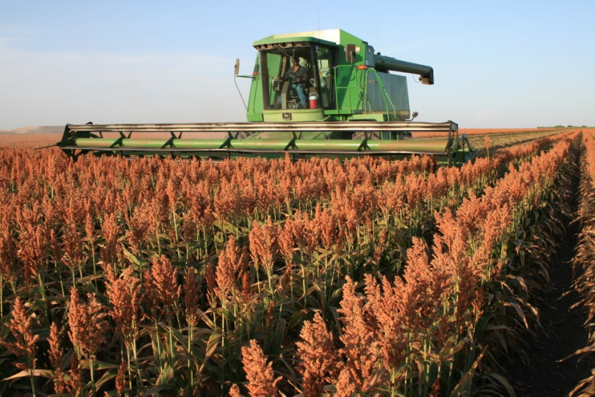
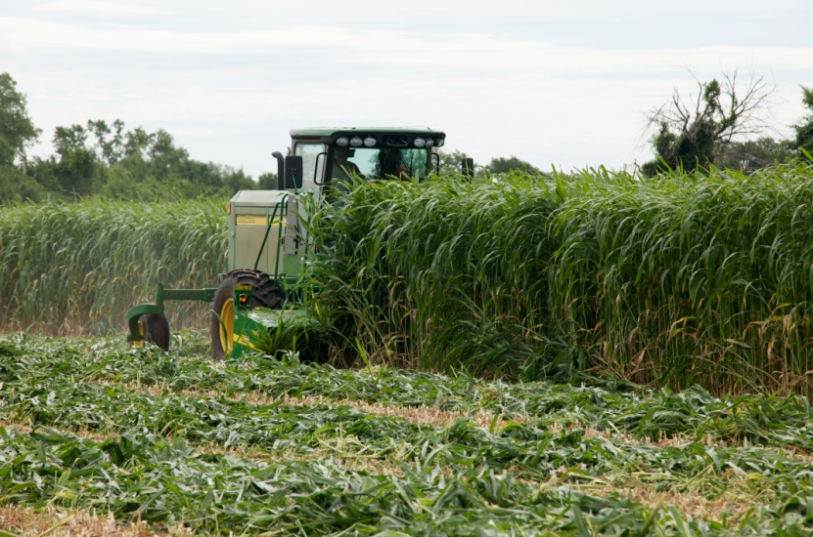
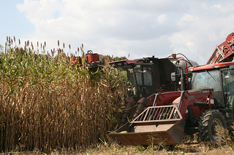
Diversity of Sorghum Applications
多种高粱用途
Grain
籽粒高粱
Forage
饲草
Sweet
甜高粱
Grain, Forage, Sweet
籽粒、饲草、甜高粱

Slide 7
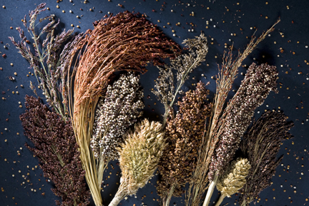
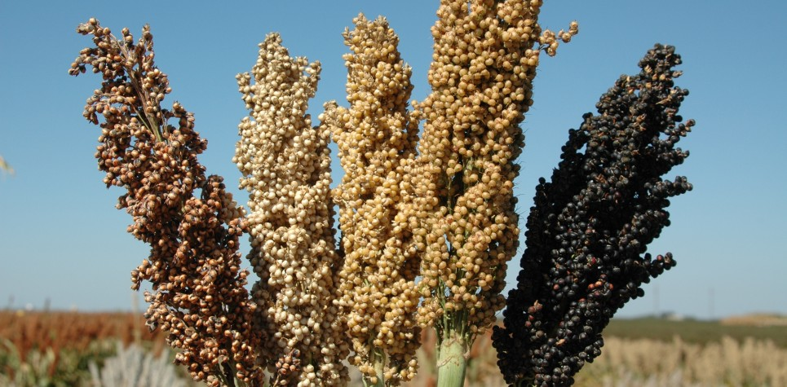
Diversity of Sorghum Hybrids
高粱杂交品种多样化
World Collection = 43,000 Varieties 全球收录 = 43,000个品种

Slide 8
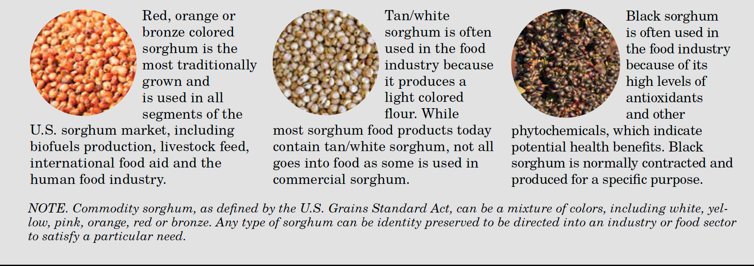
Diversity of Sorghum Uses and Colors
用途和颜色多样
红高粱，橘红或古铜色高粱是最传统的种植品种，其用途广泛，在美国高粱市场中生物燃料，饲料生产、国际粮食援助及食品工业等各个方面均可使用。 | 黄褐/白色高粱，因为可以加工成浅色粉末而常被用在食品行业。虽然今天大部分的高粱食品都包含黄褐/白高粱，但该品种并非全部用于生产食品，也有部分被用于商业用途。 | 黑高粱由于其抗氧化性和其他植物化学成分较高而常用于食品行业，意即其对人的身体健康有潜在的益处。黑高粱常以合约种植的方式为特定目的而生产。
注：美国谷物标准法案对于商品高粱的定义可以包含各种颜色的混合，如白、黄、粉、橘红、红、古铜色等。任何一种高粱均可为某个产业或食品行业作身份保留，以满足某种特殊需求。

Slide 9
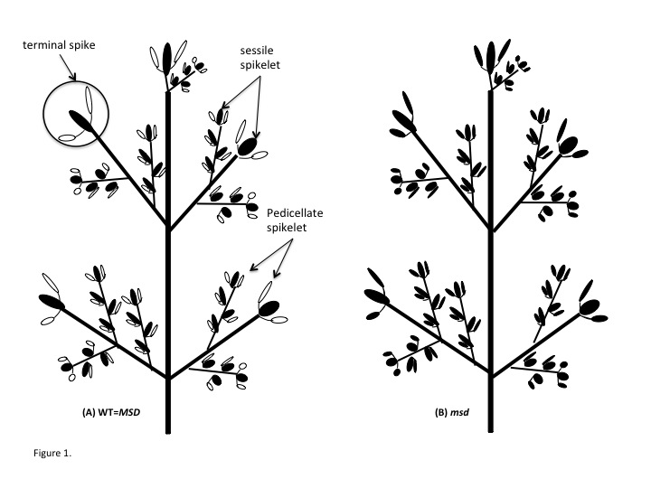

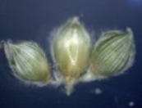
Multi-Seed – Agricultural Research Service
增加籽粒—农业研究服务
MULTI-SEED SORGHUM FOR INCREASING GRAIN YIELD
—增加高粱籽粒是为了提高产量
  Background of the Invention Field of the Invention
  —研究背景与研究范围
    This invention relates to multi-seed sorghum which develop seeds at not only the sessile spikelets of the panicles, but also at the pedicellate spikelets, thereby significantly increasing the seed production and yield —此研究涉及多籽高粱，该品种不仅在无梗小穗上，在花梗上也能长出籽粒，因而大大提高了籽粒数量和单产。
  Currently in multiple companies in hybrid development.
  — 现有多家公司开展杂交试验
  In field trials throughout the U.S.
  — 全美各地均有田间试验

Slide 10
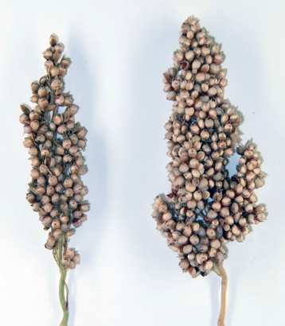
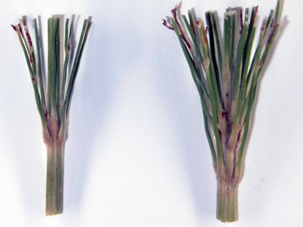
Multi-Seed Development
增加籽粒
More Branches/Larger Flowers
更多枝杈 / 更大的穗

Slide 11
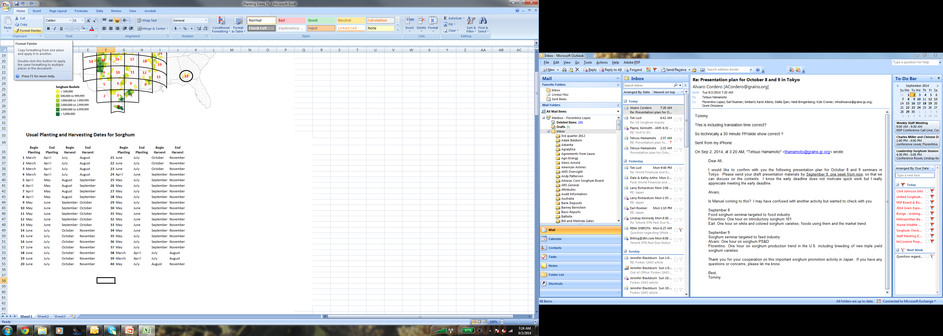
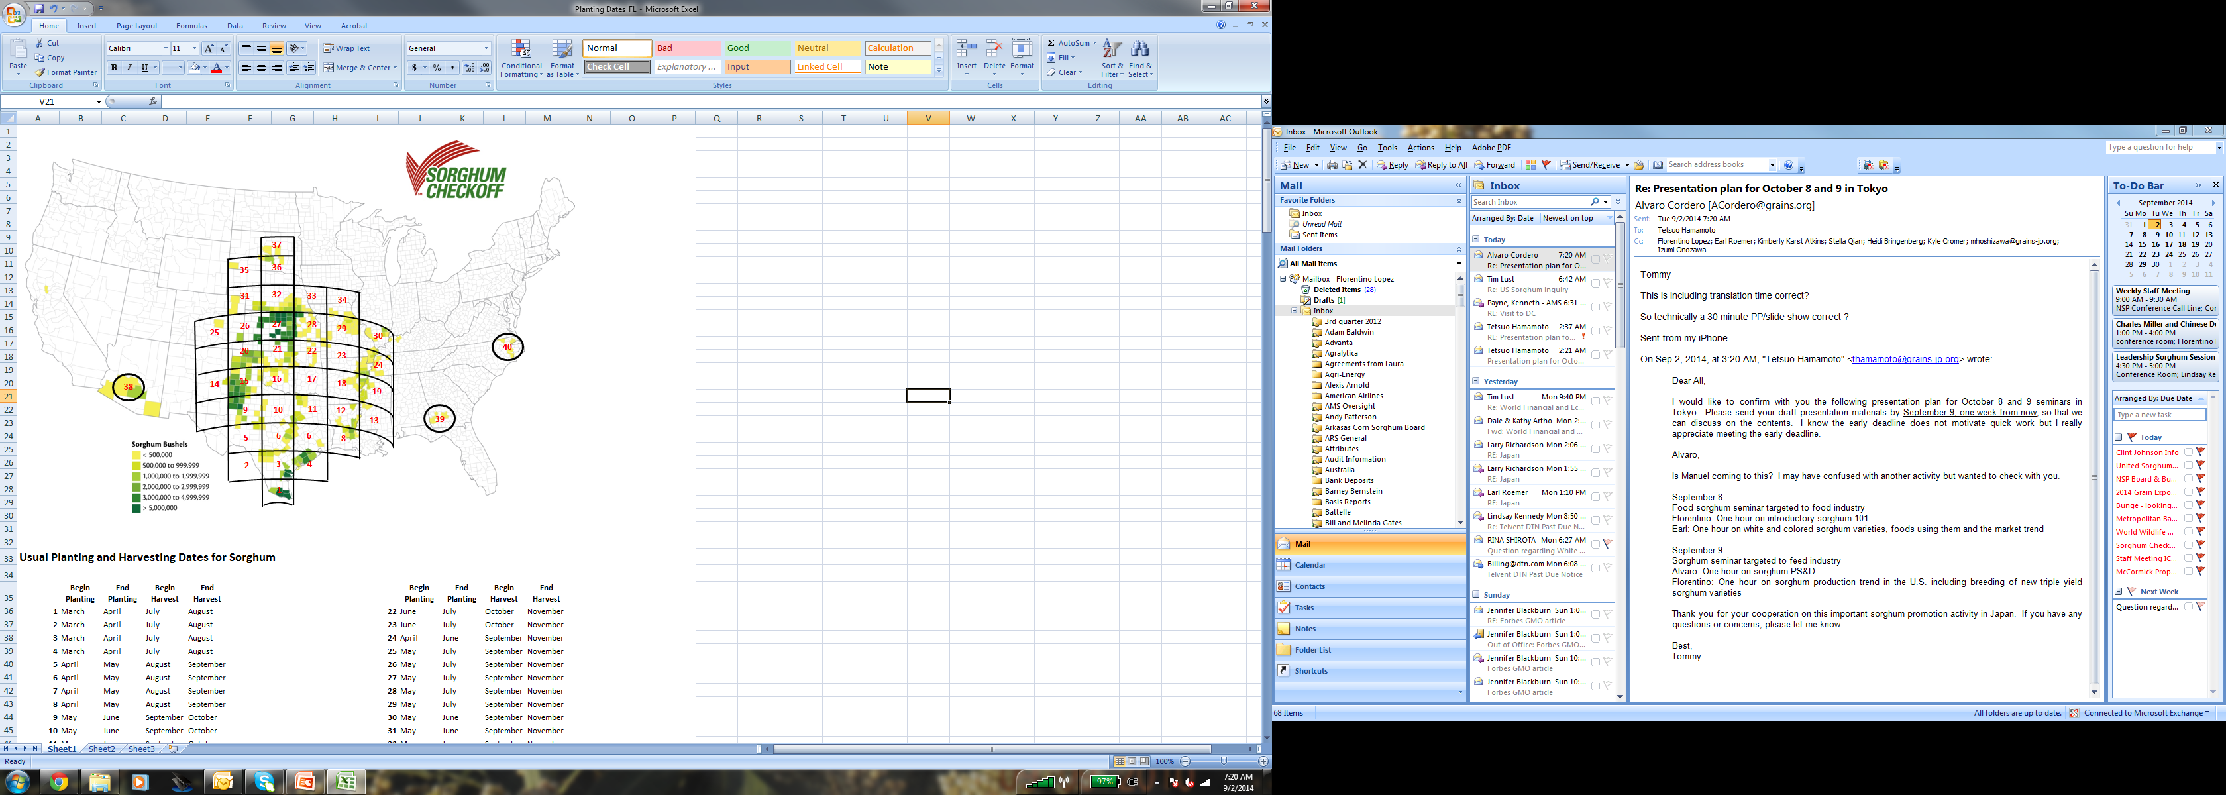
Production Growing Zones
高粱种植带

Slide 12

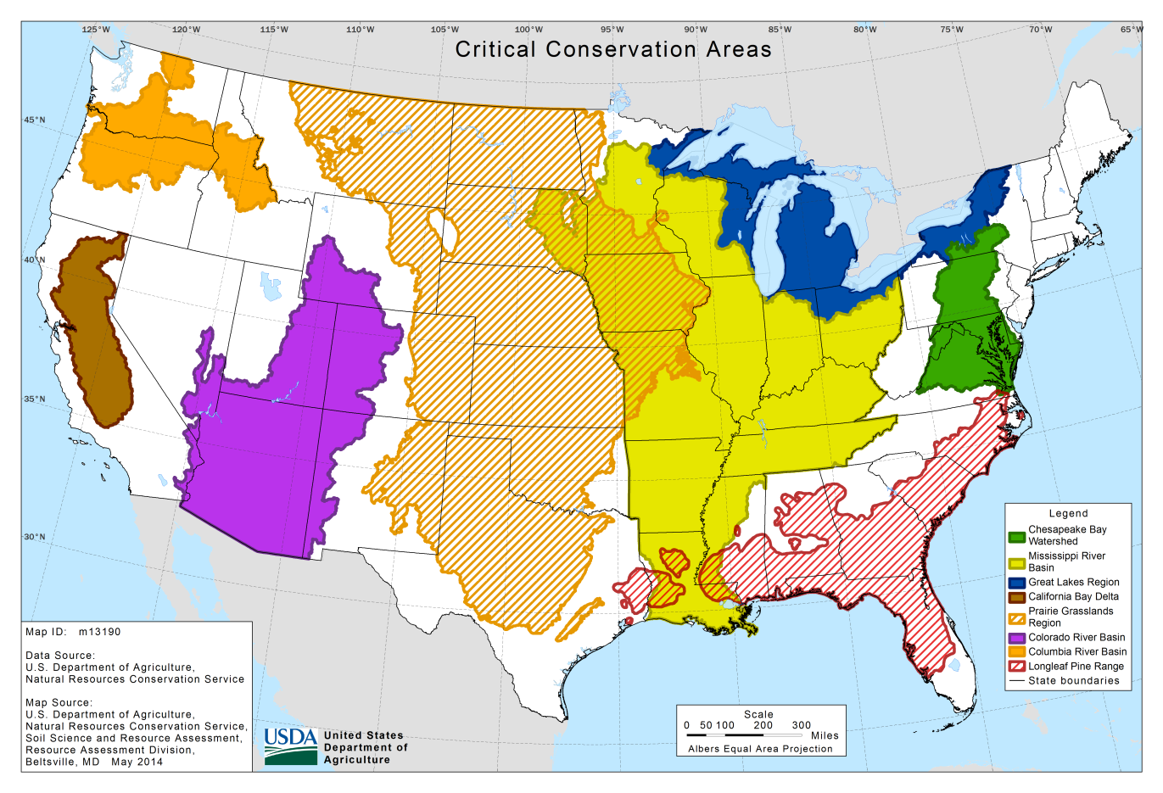
Sorghum Increase – Water, Weather, and Weeds
高粱种植增加—水、天气和杂草
It takes only six inches of total water (soil, rainfall, irrigation) to produce the first bushel of grain sorghum.
—生产出第一蒲式耳谷物所消耗的总水量（土壤、降雨、灌溉）仅为六英寸。
Sorghum stover will increase soil water holding capacity and reduce runoff.
— 高粱秸秆会增加土壤保水能力，减少水土流失。
8.5 bushels of grain production per acre for every inch of total water
— 每英亩土地上每英寸总水量消耗产出8.5蒲式耳谷物。
Sorghum has a long planting season and diverse hybrid portfolio
— 高粱种植季长，可选杂交品种多。
Dormancy traits allowing the plant to tolerate stressful conditions.
— 冬眠的品性使植物可以经受严酷环境考验。
Smaller leaf pores reduce transpiration
— 更小的叶面气孔减少水分蒸发。
Extensive root system
— 强大的根系。
Notes:
NRCS…Pre-Proposals at this stage for funding purposes. (RCPP – NRCS)
Resource Concern Priorities
Inadequate Habitat for Fish and Wildlife: Habitat degradation
Insufficient Water: Inefficient use of irrigation water
Excess Water: Runoff, flooding or ponding
Degraded Plant Condition: Excessive plant pest pressure

Slide 13
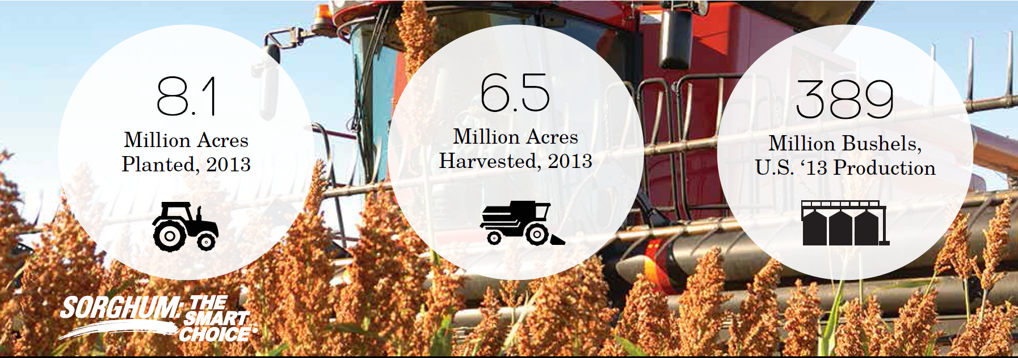
USA Industry Basics – Production Metrics
美国产业基本情况 — 产量
2013年美国产量
3.89亿蒲式耳
2013年810万英亩
种植面积
2013年650万英亩
收获面积

Slide 14
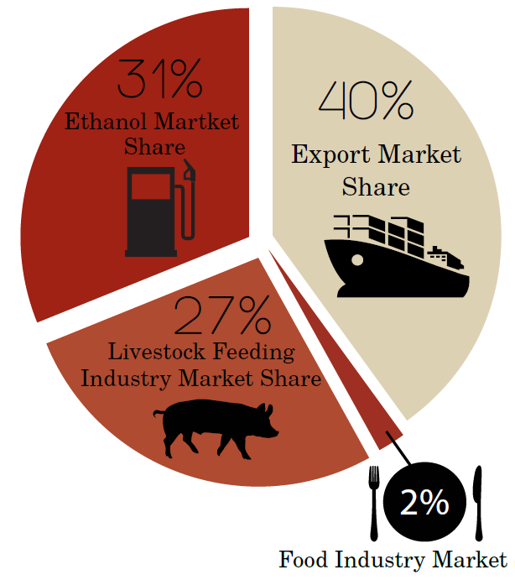
USA Industry Basics – Usage
美国产业基本情况— 用途
40%用于出口
31%用于燃料乙醇
27%用于畜牧业饲料生产
2%用于食品生产
USDA, NASS

Slide 15

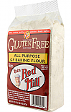
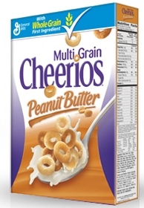

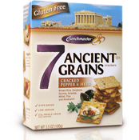


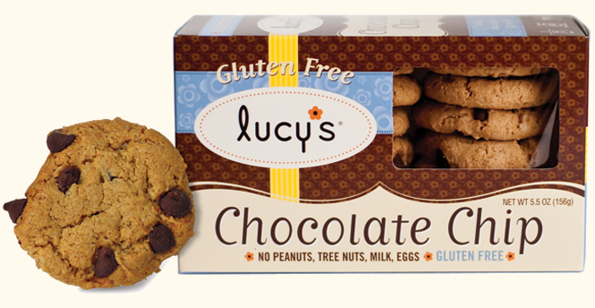
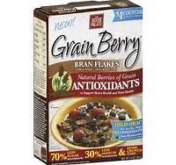

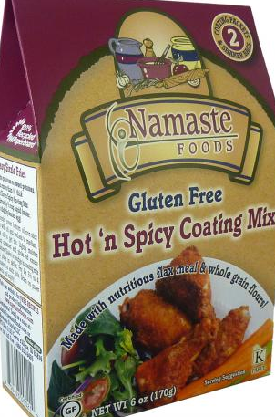
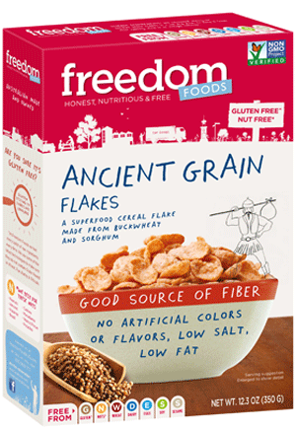
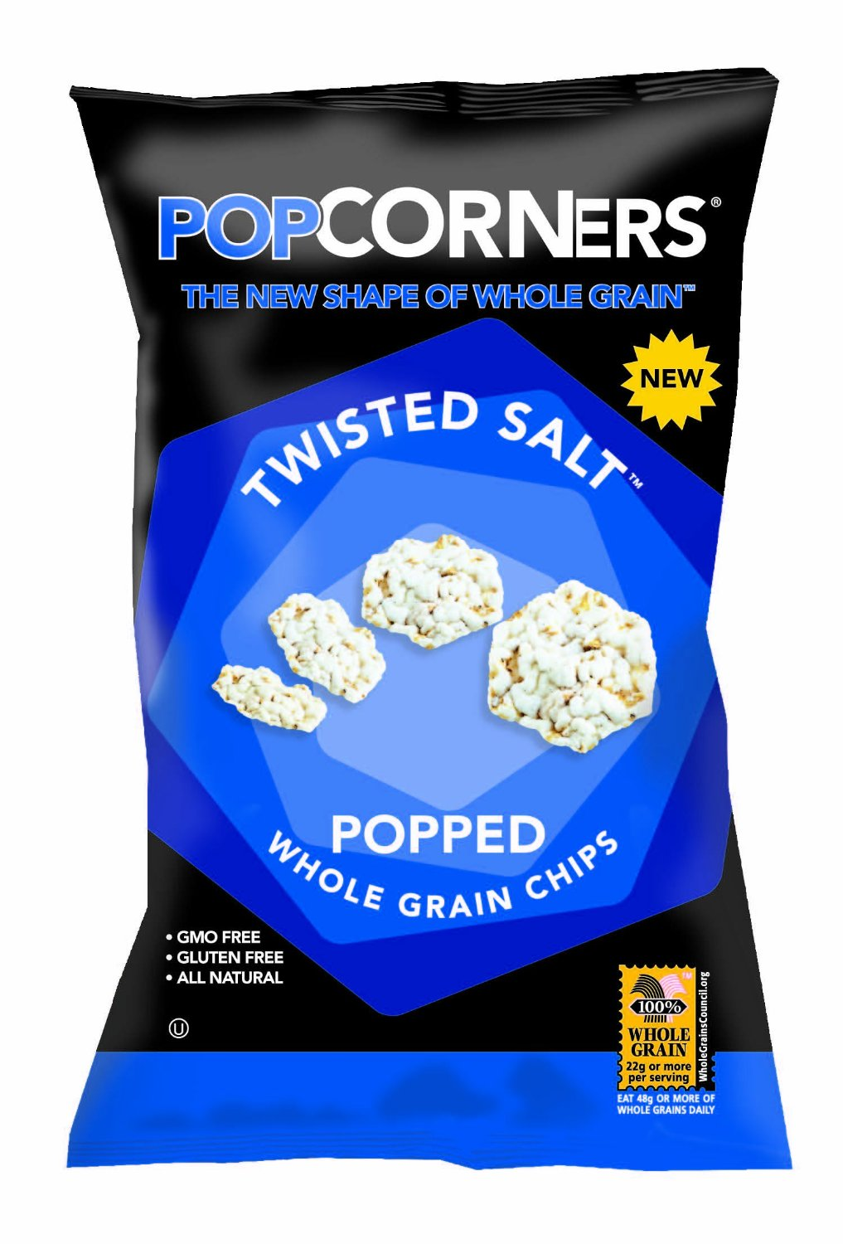
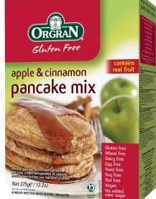
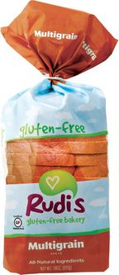
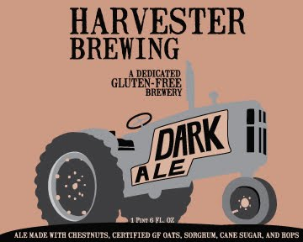
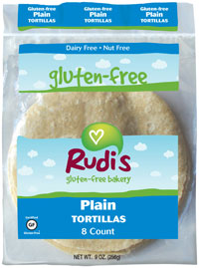
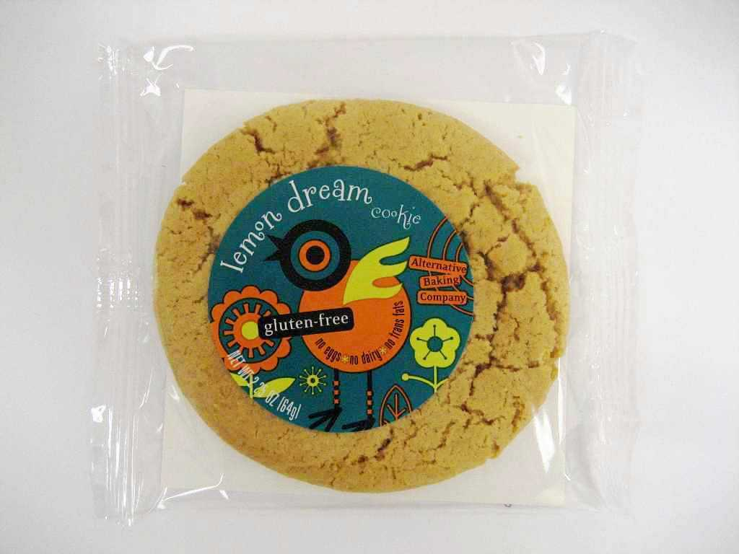
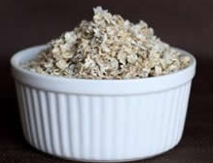
Why US Sorghum – Food
为什么选择美国高粱—食品
Gluten-free —不含面筋
Non-GMO — 非转基因
Ancient grain — 传统谷物
Unique attributes — 独特属性
* Fiber, Protein, Antioxidants, Vitamins, Minerals, Amino Acids
— 纤维、蛋白质、抗氧化性、维他命、矿物质、氨基酸
Population seeking healthy, new solutions
— 人们追求健康，新的解决方案
Special items like health claims and unique use like shelf life extenders
— 特殊要求例如健康要求，及独特用途如延长保质期

Slide 16
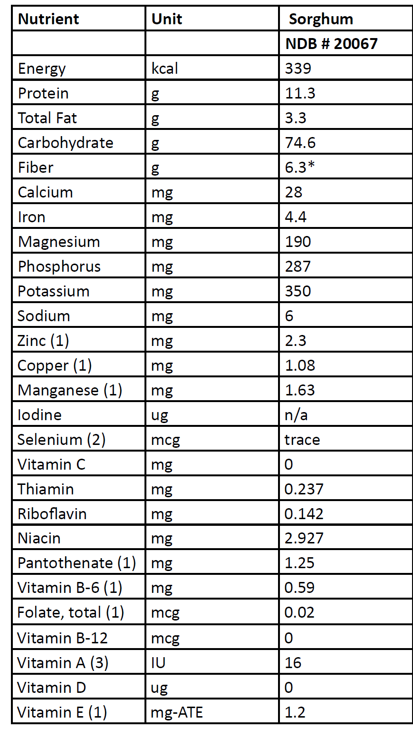

Sorghum Human Nutrition…By The Numbers
高粱提供人体所需营养成分…用数据说话
高粱
营养成分 | 单位
能量 | 卡路里
蛋白质 | 克
总脂肪 | 克
碳水化合物 | 克
纤维 | 克
钙 | 毫克
铁 | 毫克
镁 | 毫克
磷 | 毫克
钾 | 毫克
钠 | 毫克
锌 | 毫克
铜 | 毫克
锰 | 毫克
碘 | 微克
硒 | 微克
维他命C | 毫克
硫铵 | 毫克
核黄素 | 毫克
烟酸 | 毫克
泛酸酯 | 毫克
维他命B6 | 毫克
总叶酸 | 微克
维他命B12 | 微克
维他命A | 国际单位
维他命D | 毫克
维他命E | 毫克
Your Recommended Minimums 推荐最低营养摄入量
Total Carbohydrate 碳水化合物总量 | 130.0 |  | g
Dietary Fiber 膳食纤维 | 38.0 |  | g
Linoleic Acid 亚油酸 | 17000.0 |  | mg
Alpha-Linolenic Acid 阿尔法亚麻子酸 | 1600.0 |  | mg
Protein 蛋白质 | 54 |  | g
Vitamins 维他命
Vitamin A 维他命A | 3000.0 |  | IU
Vitamin C 维他命C | 90.0 |  | mg
Vitamin D 维他命D | 200.0 |  | IU
Vitamin E 维他命E | 15.0 |  | mg
Vitamin K 维他命K | 120.0 |  | mcg
Thiamin 硫铵 | 1.2 |  | mg
Riboflavin 核黄素 | 1.3 |  | mg
Niacin 烟酸 | 16.0 |  | mg
Vitamin B6 维他命B6 | 1.3 |  | mg
Folate 叶酸 | 400.0 |  | mcg
Vitamin B12 维他命B12 | 2.4 |  | mcg
Pantothenic Acid 泛酸 | 5.0 |  | mg
Biotin 生物素 | 30.0 |  | mcg
Choline 胆碱 | 550.0 |  | mg
Minerals 矿物质
Calcium 钙 |  | 1000.0 | mg
Chromium 镉 |  | 35.0 | mcg
Copper 铜 |  | 0.9 | mg
Flouride 氟化物 |  | 4.0 | mg
Iodine 碘 |  | 150.0 | mcg
Iron 铁 |  | 8.0 | mg
Magnesium 镁 |  | 420.0 | mg
Manganese 锰 |  | 2.3 | mg
Molybdenum 钼 |  | 45.0 | mcg
Phosphorus 磷 |  | 700.0 | mg
Selenium 硒 |  | 55.0 | mcg
Zinc 锌 |  | 11.0 | mg
Click on nutrients for best sources
营养成分
单位
Minimum daily nutrient needs… http://nutritiondata.self.com/tools/calories-burned#ixzz2y6tgl8HJ (5’6”/150 lb individual; minimal exercise)
每日最低人体所需营养成分（见上网址）（1.68米/68公斤为例；最少运动）
Sorghum results based on 100 gram intake amount （高粱摄入量以100克为单位）

Slide 17
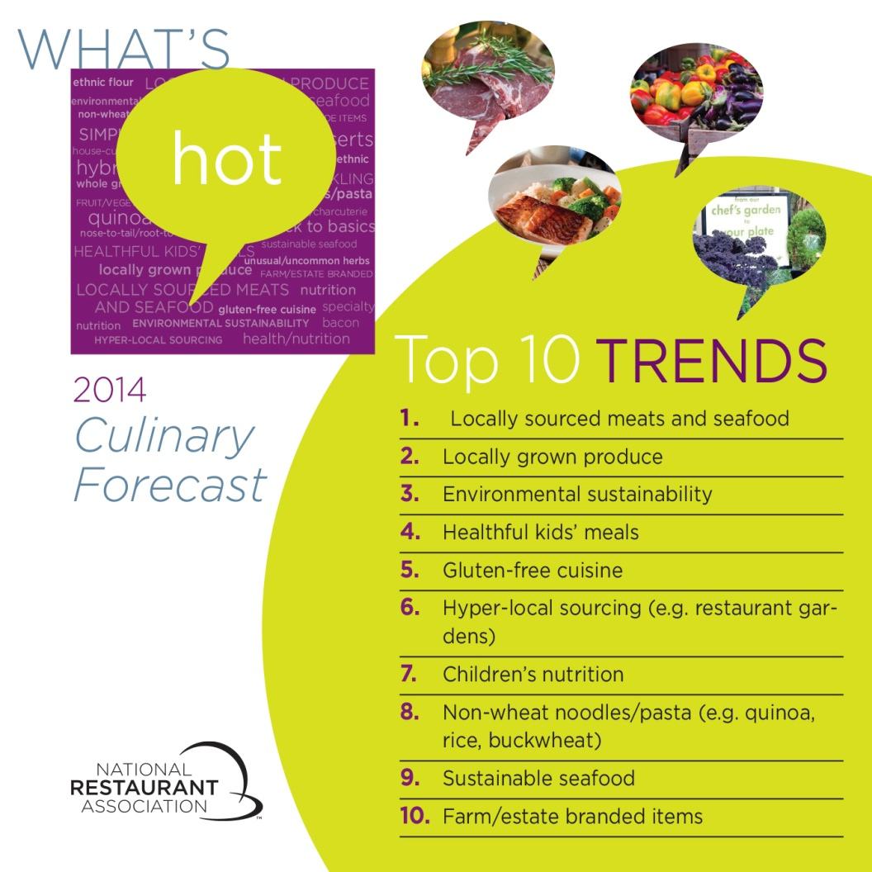
US Food Trends & Facts
美国食品发展趋势及事实
“Gluten free has grown faster than anticipated:”
—“不含面筋食品的发展比预期更快”
  $4.2 billion in 2012
  — 2012年42亿美元
  Compounded annual growth rate of 28% over 2008-2012
  — 2008至2012复合年增长率28%
  Expected to exceed $6.6 billion by 2017
  — 到2017年预计将超过66亿美元
  28% of adults say they wish to cut down gluten in their diet
  — 28%的成年人表示希望减少饮食中的麸质成分
  11% of U.S. households follow a gluten free diet: IFT
  — 11%的美国家庭采纳无面筋饮食

Slide 18
US Food Trends & Facts
美国食品发展趋势及事实
“Gluten free has grown faster than anticipated:”
—“不含面筋食品的发展比预期更快”
  $4.2 billion in 2012
  — 2012年42亿美元
  Compounded annual growth rate of 28% over 2008-2012
  — 2008至2012复合年增长率28%
  Expected to exceed $6.6 billion by 2017
  — 到2017年预计将超过66亿美元
  28% of adults say they wish to cut down gluten in their diet
  — 28%的成年人表示希望减少饮食中的面筋成分
  11% of U.S. households follow a gluten free diet: IFT
  — 11%的美国家庭采纳无面筋饮食

Slide 19
5 Grains That Will Overthrow Quinoa
将要颠覆藜麦的5种谷物
Larissa Zimberoff / Food and Wine – TIME Magazine - Sept. 12, 2014 时代周刊2014年9月12日
Larissa Zimberoff/Food & Wine
Larissa Zimberoff/饮食专栏
Time Magazine – Sept. 12, 2014
时代周刊 — 2014年9月12日
Sorghum — 高粱
Sorghum looks and tastes like Israeli couscous. It’s a round and chewy grain that can hold up to stews or sauces. This is an ancient grain that’s been a staple for centuries in Africa, India and Asia. It’s completely gluten-free, a major consideration for people with celiac disease and gluten intolerance.
— 高粱看起来、尝起来都像以色列蒸粗麦粉。它是一种圆形有嚼劲的谷物，可以用来炖汤或调酱。它是一种传统谷物，在非洲、印度和亚洲作为主食已延续了数百年。它是完全不含面筋的，是腹泻病人及麸质不耐受症患者的主要选择。
Besides containing high levels of beneficial fiber, sorghum is also cholesterol free, which is good for just about everyone. The grain has an edible hull, so it retains the majority of its nutrients because you eat the whole thing. The best news for US farmers is that it’s drought tolerant, requiring far less water than other crops.
— 除了膳食纤维含量高的优点之外，高粱也不含胆固醇，这对每个人都是有好处的。这种谷物有个可食用的外壳，人们可以食用整个谷物，因而保留了其中的绝大部分营养。对美国农场主来说最好的消息莫过于这种植物的抗旱性，其生长所需的水量比其它作物要少得多。

Slide 20
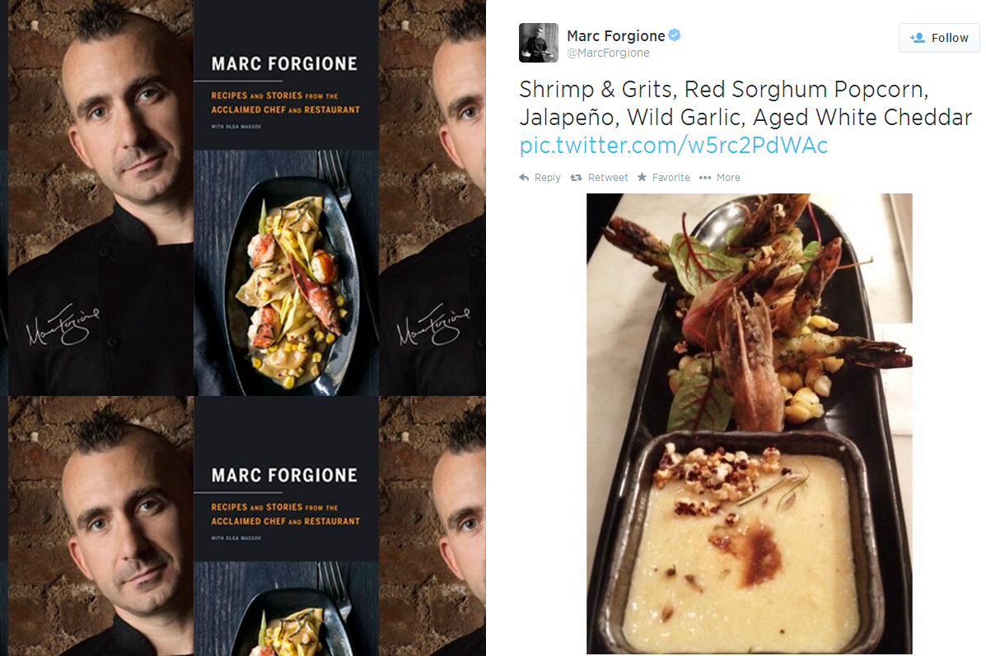
Iron Chef – Marc Forgione Season Winner #3
料理铁人— Marc Forgione 第三季优胜者
虾和玉米粉，红高粱爆米花
墨西哥胡椒，野生大蒜，切达干酪

Slide 21

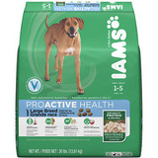


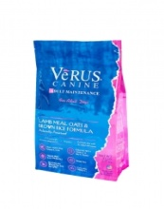

Why US Sorghum – Companion Animal
为什么选择美国高粱—宠物
Brand Name 品牌 | Formulas 配方
IAMS 爱慕斯 | Iams® Veterinary Formula™ Weight Loss/Mobility Plus Restricted-Calorie™ dry dog food formula, Iams® Veterinary Formula™ Glucose and Weight Control Plus Optimum Weight Control dry dog and cat food formulas, Iams® ProActive Health™ Adult Indoor™ Weight & Hairball Care dry cat food formula 爱慕斯兽医配方减肥、活跃品种低卡路里干犬粮配方，爱慕斯兽医配方葡萄糖和控制体重和最佳体重犬粮和猫粮配方，爱慕斯健康配方室内饲养控制体重去毛球猫粮配方
Mr. Bucks Pet Food 巴克斯宠物粮 | Rescue Blend Special Recipe, Rescue Blend Everyday Recipe, Chicken & Brown Rice 救援犬粮特殊配方，救援犬普通犬粮，鸡肉和糙米
Eukanuba 优卡 | Most dog and cat dry foods 大多数干犬粮和干猫粮
Pet Wants | Chicken Meal & Brown Rice dry dog food, Salmon Meal & Brown Rice dry dog food, Lamb Meal & Brown Rice dry dog food, Buffalo Meal & Duck Meal dry dog food, Lean Dog Formula, Maintenance Formula, Puppy Formula, Lean Cat Formula, Adult Cat Formula, Kitten Formula 鸡肉和糙米干犬粮，鲑鱼和糙米干犬粮，羊肉和糙米干犬粮，水牛肉和鸭肉干犬粮，偏瘦犬粮配方，保持配方，幼犬配方，偏瘦猫粮配方，成猫粮，幼猫粮
Hills Pet Nutrition 希尔斯宠物营养 | Hill‘s® Healthy Advantage®& Hill’s® Science Diet® dry dog formula 希尔斯健康和希尔斯科学膳食干犬粮配方
Newman's Own Organics | Adult and Advanced dry dog and cat formulas 成年，高级干犬粮和猫粮配方
Owned by Proctor & Gamble and Colgate-Palmolive (contain sorghum as primary ingredients)
宝洁和高露洁棕榄公司旗下产品（以高粱为主要原料）

Slide 22
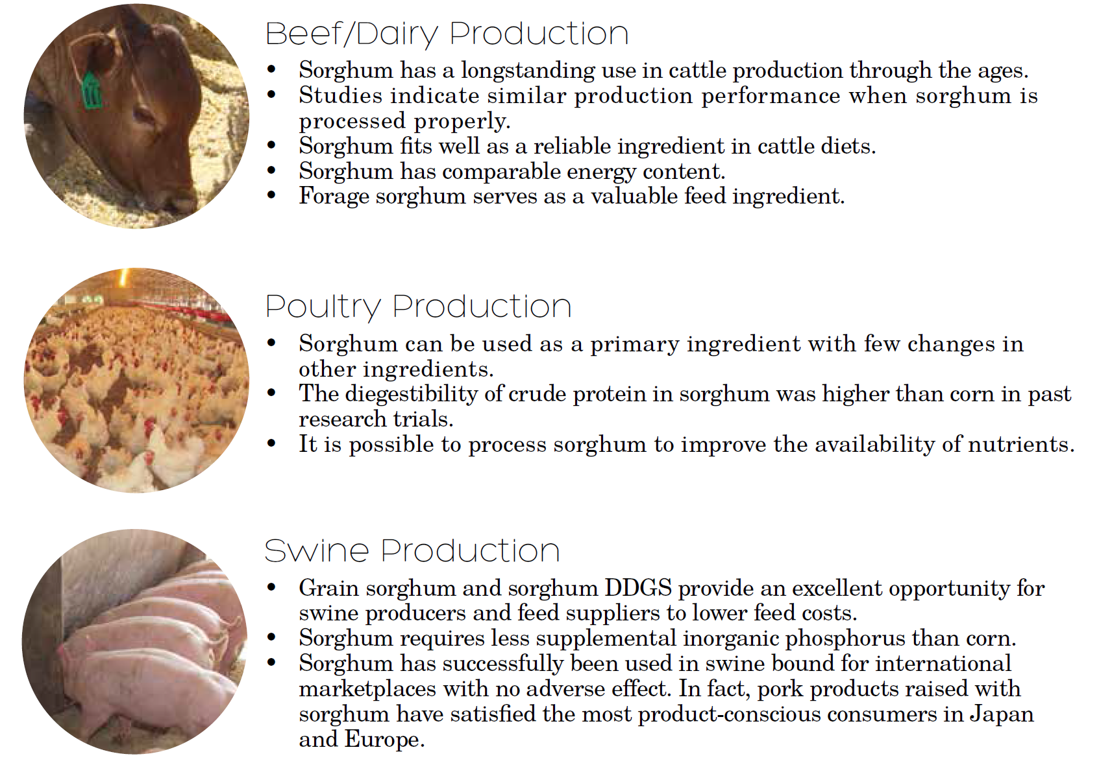
Why US Sorghum – Livestock Feed
为什么选择美国高粱—畜牧饲料

Slide 23
Why US Sorghum – Livestock Feed
为什么选择美国高粱—畜牧饲料
肉牛/奶牛饲料
高粱在牛饲料中的应用由来已久。
研究显示，加工方法适当，高粱用于饲料也会有类似的生产表现。
高粱完全可以作为一种可靠的牛饲料原料。
高粱的能量成分与其它谷物相当。
饲草高粱是一种很有价值的饲料原料。
禽饲料
高粱用于禽饲料的主要原料时，配方中其它原料的变化非常小。
过去的试验结果显示高粱中粗蛋白的可消化性比玉米更高。
通过加工能提高高粱中营养成分的可吸收性。
猪饲料
高粱和高粱DDGS为养猪业者和饲料厂提供了一个绝佳的节省饲料成本的机会。
高粱作原料所要补充的无机磷量比玉米少。
高粱已经成功的用于供给国际市场的生猪生产，用于养猪以来从未出现过副作用。事实上，高粱饲喂的猪肉产品已经满足了日本和欧洲地区注重产品品质的消费者的要求。

Slide 24

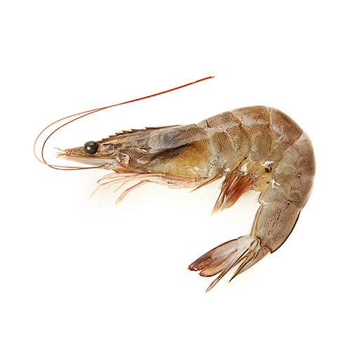
Why US Sorghum – Aquaculture
为什么选择美国高粱—水产业
Sorghum can be utilized in fish and shrimp production.
Several studies have been completed using sorghum in tilapia production with positive results.
— 高粱可用于鱼和虾的养殖。几项已经完成的高粱养殖罗非鱼的研究显示出积极的成果。
Several new studies are being completed using sorghum and sorghum DDGS in fish and shrimp production. Recent information suggest that no differences on survival rates and weights are affected when used.
— 还有几项高粱和高粱DDGS养殖鱼和虾的研究处于收尾阶段。最近的信息表明成活率方面没有分别，重量有一些影响。
Price implications are currently being summarized but initial indications point to a $0.086 decrease in feed cost per kg shrimp.
— 价格因素尚在结算中，但是初步数据显示每公斤虾的饲料成本减少了0.086美元。

Slide 25
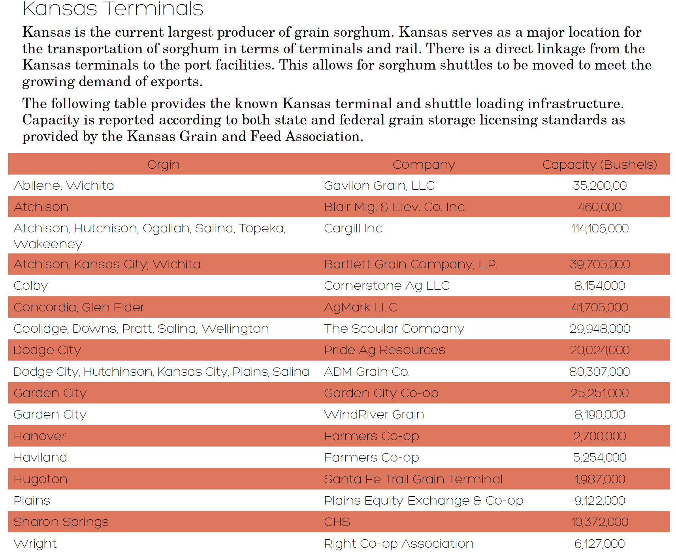
Kansas Storage Capacity = > 436M Bushels
堪萨斯仓储能力 不低于4.36亿蒲式耳
—堪萨斯转运中心

Slide 26
Kansas Storage Capacity = > 436M Bushels
堪萨斯仓储能力 不低于4.36万蒲式耳
堪萨斯转运中心
堪萨斯是目前最大的高粱产地，同时也是高粱运输在中转和铁路方面一个重要的地点。那里有从堪萨斯转运中心直达港口的线路，为短途卡车运输高粱提供了便利，满足日益增长的出口需求。以下表格列出了已知的堪萨斯转运中心以及卡车装运设施, 所示的仓储能力数据来自堪萨斯谷物和饲料协会，仓储能力按照联邦和州谷物仓储许可标准上报。
起运地 | 公司名称 | 能力（蒲式耳）
阿比林，威奇托 | Gavilon Grain, LLC | 35,200.000
艾奇逊 | Blair Mlg. & Elev. Co. Inc. | 460,000
艾奇逊，哈奇森，奥加啦，萨立娜，托皮卡、瓦奇尼 | Cargill Inc | 114,106,000
艾奇逊，堪萨斯城，威奇托 | Bartlett Grain Company. LP. | 39,705,000
科尔比 | Cornerstone Ag LLC | 8,154,000
肯考迪亚、格兰艾德 | AgMark LLC | 41,705,000
柯丽奇，唐斯，普兰特，赛灵，威灵顿 | The Scoular Company | 29,948,000
道奇城 | Pride Ag Resrouces | 20,024,000
道奇城，哈钦森，堪萨斯城，普莱恩斯，萨立娜 | ADM Grain Co. | 80,307,000
花园城 | Garden City Co-op | 25,251,000
花园城 | WindRiver Grain | 8,190,000
汉诺威 | Farmers Co-op | 2,700,000
哈维兰 | Farmers Co-op | 5,254,000
霍顿 | Santa Fe Trail Grain Terminal | 1,987,000
普莱恩斯 | Plains Equity Exchange * Co-op | 9,122,000
沙仑斯普林斯 | CHS | 10,372,000
莱特 | Right Co-op Association | 6,127,000

Slide 27
Sorghum’s Future — 高粱的未来
USCP is currently working on: 美国高粱基金会现在的工作：
    New lines with 新品种
      Higher protein – 20% 高蛋白 - 20%
      Higher amino acid levels 高氨基酸含量
      Higher fat content – 5% 高脂肪- 5%
      Other important traits 其它重要品性
    Continued studies on livestock, 继续畜牧方面的研究
      Meat quality affects 对肉品质的影响
      Milling techniques for improved performance
      改进粉碎技术以提高其表现
    New product development 新产品开发

Slide 28
Sorghum’s Future —高粱的未来
Planting increases expected: 预期种植增加：
  Continued Market Development 继续开发市场
  Continued improvements in production 继续提高产量
  DROUGHT-POPULATION-LAND USE 干旱， 人口，土地使用
  Water legislation and the diminishing level of aquifers
  水法案和蓄水层的缩减
  Competitiveness of sorghum today 高粱目前具有竞争力
  Need for grain, price driven economics
  谷物需求，价格驱动的经济
  Demand for coarse grains, population, livestock, wealth
  对粗粮的需求，人口，畜牧，财富
  Cotton price 棉花价格
  Ethanol use and current status as an advanced bio-fuel feedstock
  燃料乙醇用途，目前被认证为先进生物燃料的生产原料

Slide 29
Historical Producer Pricing –
Corn/Sorghum Relationship
生产价格走势 — 玉米/高粱比价

Slide 30
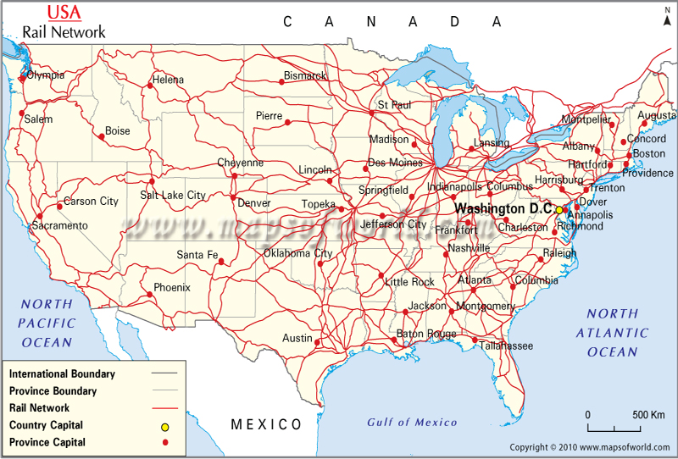
Industry Basics – Logistics, Rails & Ports
产业基础 — 物流、铁路和港口
国境线
州境线
铁路网络
国家首都
州首府

Slide 31
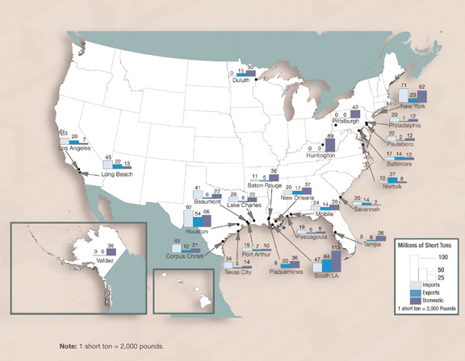
US Port Network System
美国港口分布
百万短吨
进口
出口
国内
1短吨=2,000磅
注：1短吨=2,000磅

Slide 32
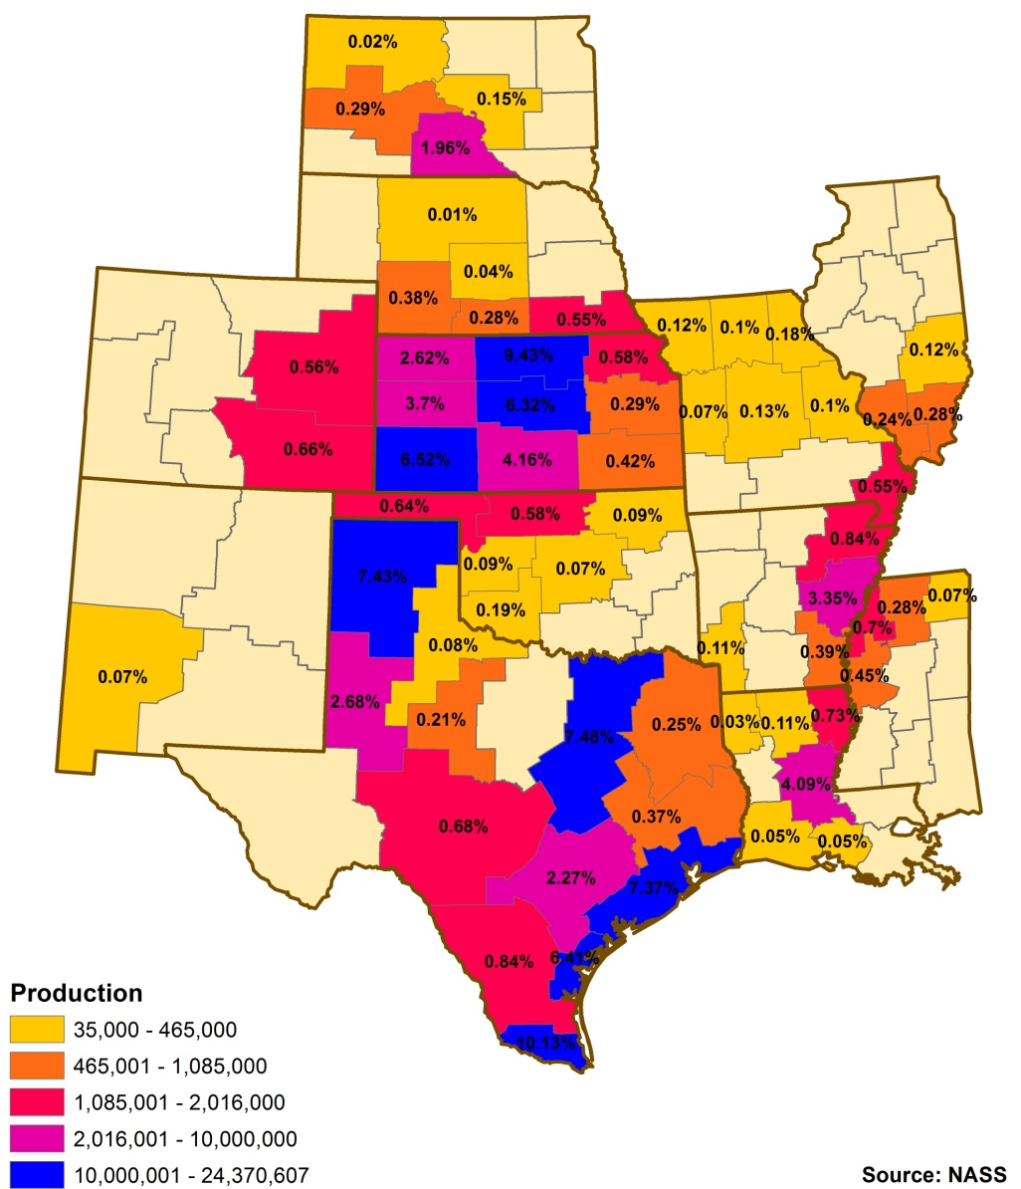
Sorghum Export Avenues
高粱出口渠道
0.7%
产量
12.8%
35.6%
19.8%
31.1%
来源：国家农业统计局

Slide 33
Sorghum Key Points —高粱要点
US sorghum serves as a valuable commodity to your operations. Competitively priced!!
美国高粱可以成为对贵公司有价值的产品。价格竞争力！
US sorghums nutritional value has and is being demonstrated in multiple operations.
美国高粱的营养价值在多种项目中已经且继续在得到证实。
Proper milling techniques are critical in achieving the performance you seek.
恰当的粉碎技术对达到你想要的表现非常重要。
Sorghum can and is being used as a primary feed ingredient in poultry and swine diets.
高粱可以并且正在用作禽料和猪料的主要原料。

Slide 34
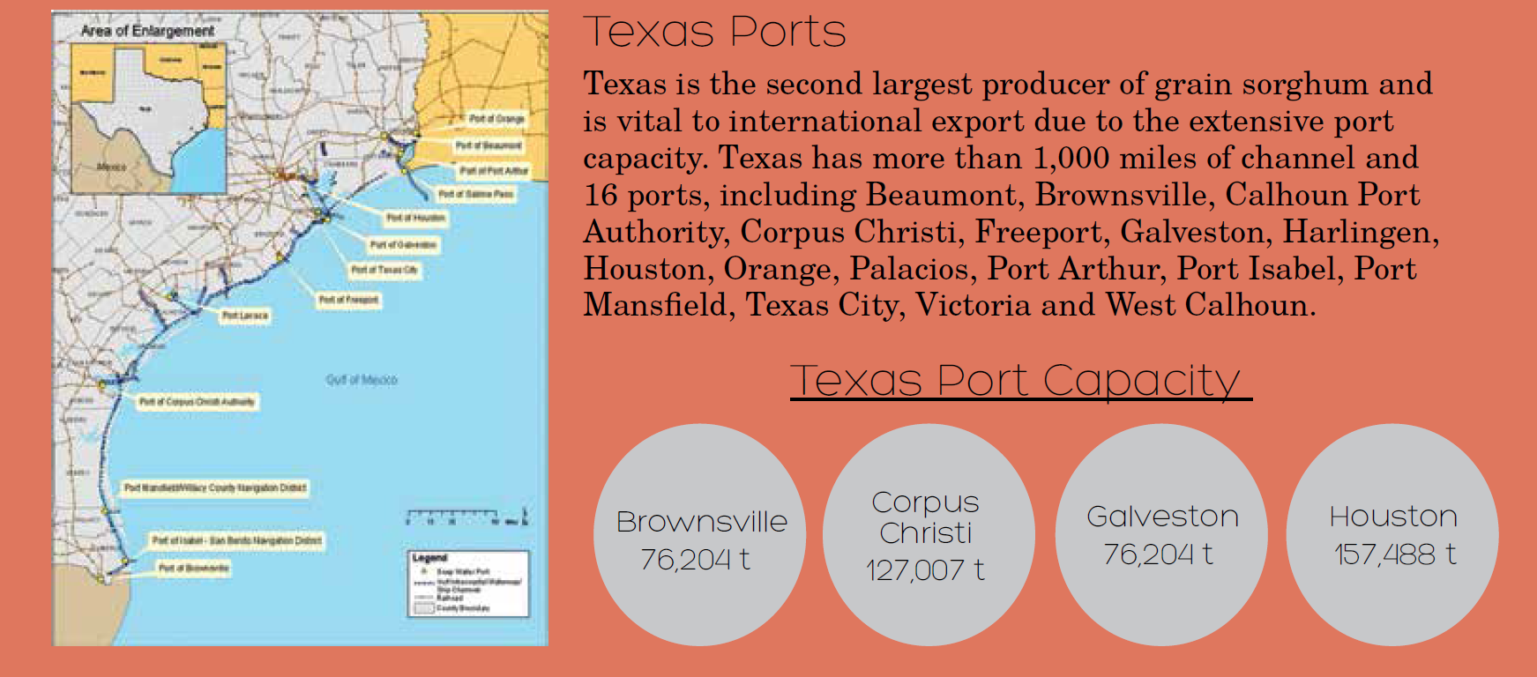
Texas Port Capacity
德克萨斯港口吞吐量
—德克萨斯港口
德克萨斯港口吞吐能力
布朗斯维尔
76,204吨
科博斯克利斯蒂
127,007吨
加尔维斯顿
76,204吨
休斯顿
157,488吨

Slide 35
Texas Port Capacity
德克萨斯港口吞吐量
德克萨斯港口
德克萨斯是谷物高粱的第二大产地，该地港口吞吐量巨大因而对出口非常重要。德克萨斯有超过1,000英里水道和16个港口，包括：博蒙特、布朗斯维尔、卡尔霍恩港、科博斯克利斯蒂、弗里波特、加尔维斯顿、哈灵根、休斯顿、奥林奇、帕拉西奥斯、阿瑟港、伊萨贝尔港、曼斯菲尔德港、德克萨斯城、维多利亚和西卡尔霍恩。
德克萨斯港口吞吐量
科博斯克利斯蒂
127,007吨
加尔维斯顿
76,204吨
休斯顿
157,488吨
布朗斯维尔
76,204吨

Slide 36

Texas Grain Sorghum
德州高粱2015年产量预期
Expectations for 2015
Planting conditions are optimal - very wet winter
- 种植条件理想－非常潮湿的冬季
Cotton acres will be - 1 million acres = + sorghum acres
- 棉花种植面积减少一百万英亩 ＝ 高粱面积增加
Cotton price is very low with 106 million bales carryover
- 棉花价格非常低，且有1.06亿包结转库存
New farm bill makes sorghum price guarantee 25 cents higher than corn
- 新农业法案确保高粱价格比玉米高25美分
Chinese have created new interest in plantings - port delivery
- 中国需求增长使美国种植意愿增强－港口运输
Annual crops tour mid-June - more details on website
- 年度作物考察，每年6月中 – 网站将发布更多信息。。。
www.texassorghum.com

Slide 37
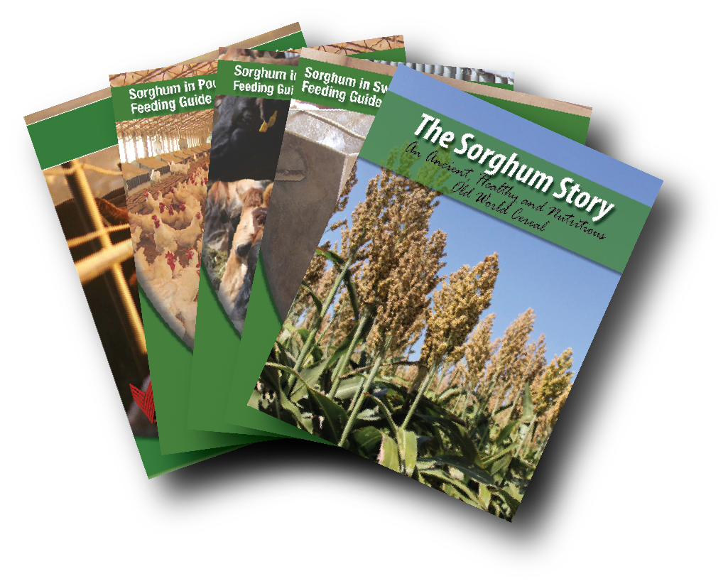
Website Information – www.sorghumcheckoff.com
网站地址
Thank You
谢谢！
US Sorghum Checkoff Program—美国高粱基金会项目
www.sorghumcheckoff.com

